Slide 2

SISTEMAS DE INFORMAÇÃO
GESTÃO CORPORATIVA COM TI
GOVERNANÇA DE TI – ITIL & COBIT
PROF. Me. JUNIOR F. DE AMARAL
SETEMBRO/2022
1

Slide 3
Agenda
Governança Corporativa
Governança de TI
Importância da Governança de TI
COBIT x ITIL
Ausência de Governança
Pilares da Governança
Oportunidades
Especialização e Certificações

Slide 4

Governança Corporativa
Origem na Grécia Antiga, deriva da palavra “Governo”:
Ato de governar dentro dos interesses públicos
Valores: Transparência, coerência, responsabilidade e respeito
Governança Corporativa, segundo o IBGC (Instituto Brasileiro de Governança Corporativa ):
“é o Sistema pelo qual as empresas são dirigidas e monitoradas, envolvendo os relacionamentos entre cotistas/acionistas, conselho/adm, diretoria, auditoria independente e conselho fiscal.”
Notes:
GOVERNANÇA CORPORATIVA tem a finalidade de aumentar o valor da empresa, facilitar o seu acesso ao capital e contribuir para sua perenidade e sobrevivência. –Explicar o que é governança de ti- em consequência do crescimento e da informática nas operações das empresas, criou-se governança de ti

Slide 5
Governança de TI
Governança corporativa
Governança de TI
Controles efetivos para garantir a consistência da informação
Notes:
Governança de ti- os dois assuntos chegaram ao Brasil em meados de 2004 e perdurou fortemente até 2006, limite das empresas adequarem-se aos processos da Lei complance sox.
Governança de ti é um braço da governança corporativa, TI totalmente alinhada ao negócio da empresa, em meados do século passado, quando surgiu a informática, com o uso dela, as grandes corporações elevaram sua capacidade de processar grandes volumes de operações, contribuindo para o crescimento das empresas e aumentando o numero de investidores, acionistas. No entando com este crescimento começa a surgir as fraudes, alterando o resultado das empresas e diminuindo a confiabilidade das informações, diminuindo o valor das ações/empresas.

Slide 6



Importância da Governança de TI
Integra TI
com as
áreas de negócios
Atua na
definição dos papéis e responsabili dades
Atua na
gestão de processos
de TI
Apoia a definição
e execução
da estratégia
Fornece
suporte metodológico
Business
Partner
Contratação/
capacitação
de
Colaboradores
Métricas e Indicadores de desempenho
Plano de
Negócio
Aplicação de Frameworks
Notes:
No século passado surge a informática e em decorrência dela, as empresas aumentam sua capacidade de processar grandes volumes de operações e informações, contribuindo para o crescimento das empresas e aumentando o nr de sócios e investidores, no entando, com o advento da informática, surge o risco da possibilidade de uma ação isolada de alguém alterar os para modificar o resultado final de uma empresa. Esta ação, fraude, diminui a confiabilidade dos investidores, em relação a empresa, desvalorizando o valor da empresa, no mercado, com isso prejudicando os investidores. E foi o que ocorreu em 2001em 2001 por conta dos escândalos financeiros de grandes empresas americanas como Enron, fraudes em demonstrações financeiras, houve adoção das práticas de governança corporativa através da LEI estabelecendo os valores de transparência, coerência, responsabilidade e respeito, neste contexto vem a relação de governança de ti com governança corporativa
Então governança de ti objetivo: TI ALINHADA AO NEGÓCIO DA EMPRESA, PARA ISSO SER POSSÍVEL ELA DEVE ESTAR:
EX: DE GOVERNANÇA – CRESCIMENTO DE TI EM 2015 $ 380 BILHÕES

Slide 7
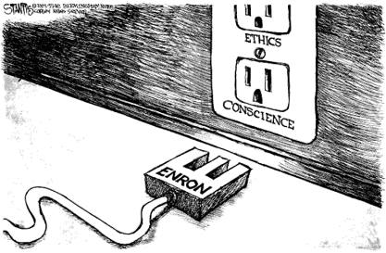
O caso da Enron
https://www.youtube.com/watch?v=4COuWw7dVbo

Slide 8
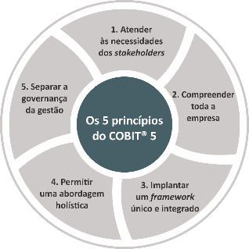
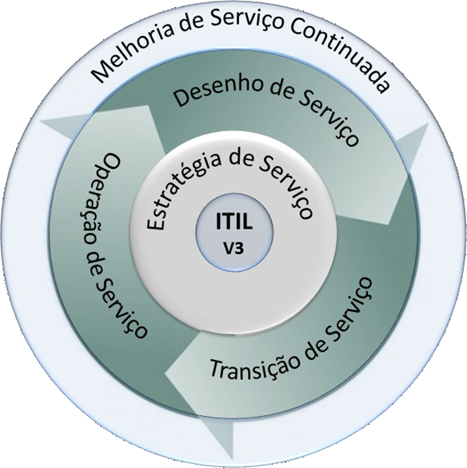
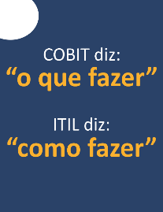
COBIT x ITIL
AS DUAS CERTIFICAÇÕES SE COMPLEMENTAM NA GESTÃO DE TI
Notes:
Quando falamos em governança de ti, falamos em COBIT E ITIL, que são as bases para uma boa gestão.
COBIT criado em 1996 pelo ISACA ( information system auditand control) esta na versão 5, lançada em 2012, framework de governança e gestão.
DESENHO DO SERVIÇO : DESENHO DE NOVOS SERVÇOS E ATUALIZAÇÕES DE SERVIÇOS ATUAIS PARA COLOCA-LOS EM PRODUÇÃO, ASSEGURAR UMA ABORDAGEM HOLISTICA PARA TODOS OS ASPECTOS DO DESNHO; OPERAÇÃO DO SERVIÇO: REPONSÁVELPELA ESTABILIDADE DOS SERVIÇOS
TRANSIÇÃO DO SERVIÇO: ALINHAMENTO DE EXPECTATIVAS COM O CLIENTE, COMO O DESEMPENHO E O USO DO NOVO SERVIÇO PODE HABILITAR MUDANÇASNO NEGÓCIO
MELHORIA DESERVIO CONTINUADA: SUPERVISÃO DE TODAS AS DISCIPLINAS DE GERENCIAMENTO DE SERVIÇOS DE TI
ALINHAMENTO CONTINUO ENTREO PORTFOLIO DE SERVIÇOS DETIC E AS NECESSIDADES ATUAIS E FUTURASDAORGANIZAÇÃO
Governança de ti é responsabilidade da alta adm boards e gestão de ti é o sistema de controles e processos necessários para alcançar os objetivos estretégicos estabelecidos pela direção da organização.
ITILV.3 criado no final dos anos 80,pelo escritório de comércio do governo do reino unido (OGC) e descreve as melhores práticas de gestão para área de tic

Slide 9
Ausência de Governança
Insatisfação dos Stakeholders
Prejuízo
Falta de gestão dos projetos
Serviços e produtos sem confiabilidade
Vazamento de informações estratégicas

Slide 10

Ausência de Governança
Problemas de planejamento, com erro de visão dos riscos e situações de mercado, bem como de acompanhamento, causaram prejuízo de US$ 170 milhões à BBC.
A implementação de uma grande iniciativa digital da rede de mídia britânica BBC, estruturada pelo experiente Mark Thompson, naufragou.

Slide 11
Pilares da Governança

Slide 12
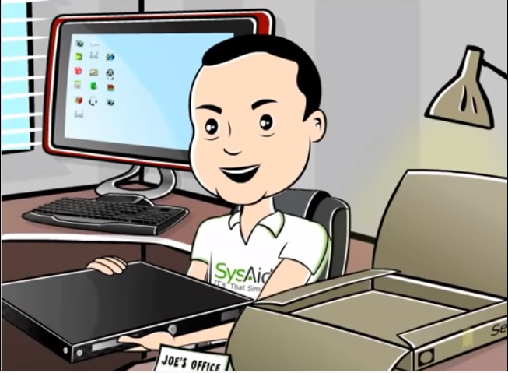
Exemplo de aplicação – ITIL (Ativar legendas em Português)
https://www.youtube.com/watch?v=M7w3bjSbMrg&feature=related

Slide 13

Oportunidades
Escolher a carreira que devemos seguir é uma tarefa difícil.
Quando falamos de TI isto se torna ainda mais complexo devido à grande oferta de informação, cursos e áreas de atuação.
Facilmente podemos ficar confusos e não atingir alvo algum.
Por um lado temos centenas de profissionais sendo inseridos no mercado, mas por outro temos uma realidade bem visível: falta de preparo e especialização.

Slide 14



Oportunidades
Carência de profissionais em TI pode chegar a 420 mil até 2024(*)
Generalista x Especialista
Mediocridade profissional
Carreira em Y
(*)
https://cryptoid.com.br/carreiras-tecnologia/em-cinco-anos-o-setor-de-ti-ira-demandar-mais-de-420-mil-novos-profissionais/

Slide 15

Especialização e Certificações

Slide 16



Certificações
GESTÃO
OPERACIONAL
SEGURANÇA
MICROSOFT
ORACLE
CISCO
LINUX
OUTROS
IS0 27002
CISM
CISA
OUTROS
ITIL
COBIT
PROJETOS
OUTROS

Slide 17
Copyright © 2022 Prof. Me. Junior Freitas de Amaral
Profjunior.amaral@fiap.com.br
Todos direitos reservados. Reprodução ou divulgação total ou parcial deste documento é expressamente proíbido sem o consentimento formal, por escrito, do Professor (autor).

